Slide 1
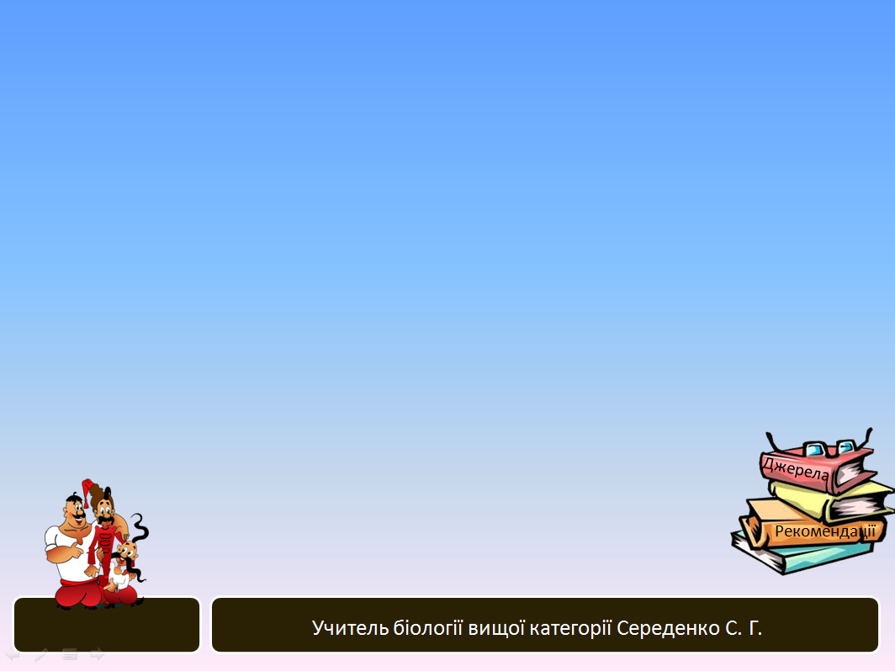
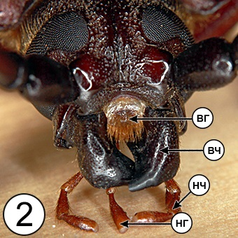
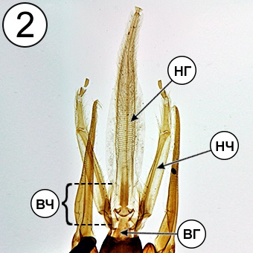
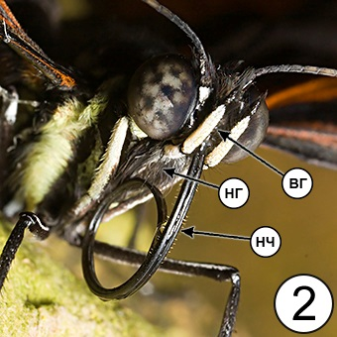
Біологія 8 клас
Тип Членистоногі. Клас Комахи
Notes:
титулка

Slide 2
Тема
Типи ротових апаратів комах
Гризучий
Лижучий
Сисний
Колючо-сисний
Гризучо-лижучий

Slide 3
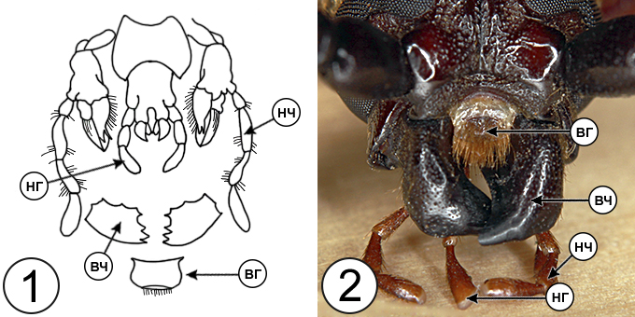

Типи ротових апаратів комах
Гризучий
Представники
Прямокрилі, Сітчастокрилі, личинки лускокрилих, Жуки, частково - Перетинчастокрилі (у деяких представників гризучий-лижущий ротовий апарат).
У тарганів, коників та інших представників прямокрилих (Orthoptera) ці органи представлені в класичному, типовому вигляді, тому гризучий ротовий апарат також називають ортоптероїдним типом.
Будова
У гризучому апараті міститься найбільш повний набір ротових частин - верхня губа (лабрум), нижня губа (лабіум), пара верхніх щелеп (мандибули), пара нижніх щелеп (максіли).
Даний тип являє собою вихідну форму для інших типів: сисного ротового апара-ту, лижучого ротового апарату і т.д.
Верхня губа представлена у вигляді добре помітної прямокутної або овальної шкірної складки, яка прикриває спереду інші придатки і може бути покрита воло-сками. Верхні щелепи зазвичай короткі, не розділені на вторинні склерити, щільні, з розвиненими зубцями на внутрішньому краї.

Slide 4
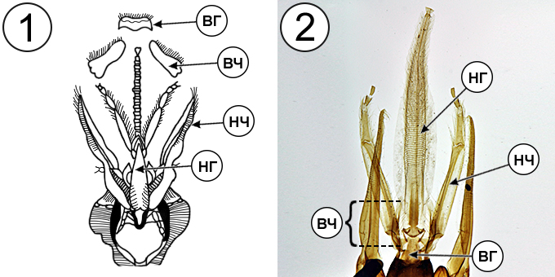
Типи ротових апаратів комах
Гризучо-лижучий
Представники
Дорослі особини комах з ряду Перетинчастокрилі
Будова
Цей тип формувався під дією еволю-ційних взаємин комах що запилюють рослини. У гризучо-лижучому рото-вому апараті збереглися всі основні структури вихідного прототипу, про-те ці структури дещо видозмінилися.
Найменші зміни зазнали верхня губа і верхня щелепа. Нижні губи перетворилися на сукупність спло-щених і витягнутих елементів, що сформували жолобоподібний орган.

Slide 5
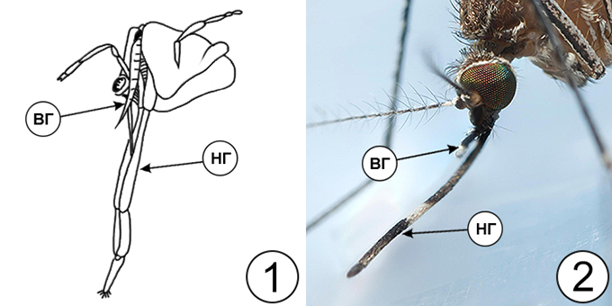
Типи ротових апаратів комах
Колючо-сисний
Представники
Попелиці, цикадові, щитівки та інші комахи, що п'ють соки рос-лин; хижачки, водомірки та багато інших, що харчуються соками комах та інших дрібних тварин; комарі, постільні кло-пи, воші і блохи, що смокчуть кров ссавців і птахів.
Будова
У представників цих груп щелепи та губи значно по-довжені. Складаючись разом, вони утворюють дві пари тонких колючих голок, званих щетинками. Нижня губа перетворена в хоботок, вона оточує голки і грає роль міцного футляра, що не дає голці згинатися. Верхня губа редукована і входить до складу хоботка. Ротовий апарат має членисту будо-ву і підгинається під голову в стані спокою.
Щоб почати харчуватися, комаха сідає на субстрат, торкається до нього кінчиком хоботка і натискає на нього, здійснюючи поступальний рух голови. Зовнішня частина ротового апарату - хоботок - трохи згинається (він може незначно розтягуватися і скорочуватися по типу гофрованого шланга). При цьому кінці голок просуваються вперед і проколюють покриви, проникаючи в тканини.

Slide 6
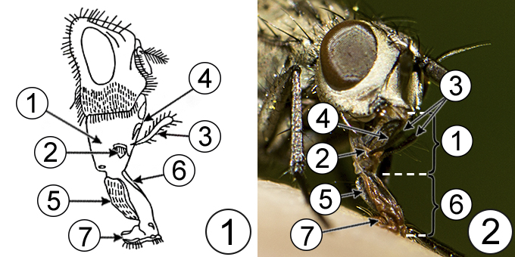
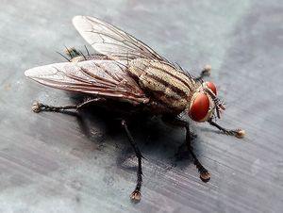
Типи ротових апаратів комах
Лижучий
Представники
Некровосисні мухи
Будова
Верхні і нижні щелепи, а також верхня губа сильно вкорочені, а нижня губа (лабіум) гіпертрофована і змінена. Зовні ротові органи мають вигляд хоботка, який утворився внаслідок злиття елементів покривів зовнішньої частини голови, верхньої губи (лабрум) та нижніми щелепами. Останні забезпечують згинання хоботка - в стані спокою він знаходиться під головою.
Мухи харчуються переважно рідкими поживними субст-ратами, наприклад, продуктами розкладання органічних залишків. Рідина всмоктується хоботком, проникаючи в харчовий канал по тонким капілярним трубочкам на поверхні нижньої губи. Деякі види твердої їжі, наприклад, цукор, також споживаються мухами за допомогою цього хоботка. Здійснюється це таким чином: спочатку муха виділяє краплину слини на поверхню їжі, яка частково розчиняється, а потім всмоктується. рот вже як рідина.

Slide 7
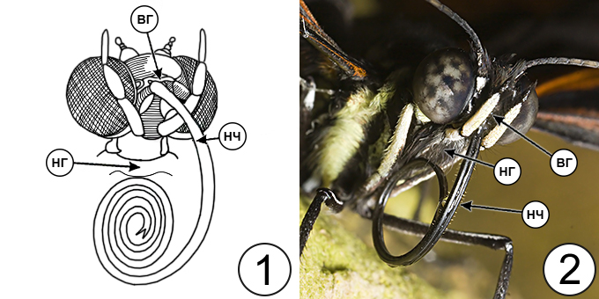
Типи ротових апаратів комах
Сисний
Представники
Дорослі особини ряду Лускокрилі (Метелики)
Будова
Видозмінені нижні щелепи перетворені в довгий спірально закручений хоботок. Пружність і рухливість хоботка обумовлена наявністю в його стінці численних хітинових кілець, завдяки яким орган тримає форму, а його просвіт постійно знаходиться у відкри-тому стані. Хоботок може мати різну довжину, від 2-3 мм у найпримітивніших лускокрилих до 28 см у метелика бражника Macrosila pre-dicta; завдяки розміру свого ротового апарату, він може харчуватися на льоту, зависаючи над квіткою і занурюючи у його віночок свій хоботок.

Slide 8
Рекомендації:
Презентацію використовуємо при вивченні різноманітності ротових апаратів комах
Другий слайд – з гіперпосиланнями. При натискуванні на гіперпосилання, ви переходите на слайд із зображенням у збільшеному вигляді.
Слайди 3-7 мають кнопку «книга». При натисканні учень має можливість ознайомитись з теоретичною частиною.
При клікові “мишею” в любій частині слайду, ви повертаєтесь до слайду № 2, при цьому переглянуте гіперпосилання змінює колір (на червоний)
Щоб завершити показ, натисніть на хрестик
Учитель біології вищої категорії Середенко С. Г.

Slide 9
Використанні джерела:
http://www.pesticidy.ru/dictionary/the_main_types_of_mouthparts -ротові апарати
http://becuo.com/open-book-silhouette - книга
http://uk.wikipedia.org/wiki/%D0%9A%D1%96%D0%BC%D0%BD%D0%B0%D1%82%D0%BD%D0%B0_%D0%BC%D1%83%D1%85%D0%B0 муха
Учитель біології вищої категорії Середенко С. Г.

